Slide 1
第八讲 里程估计
王越
浙江大学控制科学与工程学院

Slide 2
定位
任务指令（目标）
知识、数据库
位置
环境信息
自定位/
地图构建
导航规划
局部观测/地图
参考点运动轨迹
感知
控制
信息处理
运动控制
测量数据
驱动指令
感知
执行
环境

Slide 3
里程估计(Odometry)
根据传感器感知信息推导机器人位姿（位置和角度）变化
用途：
航位推算 (Dead-reckoning)：基于已知位置，利用里程估计，推算现在位置

Slide 4
为什么不用发送给机器人的运动控制指令进行航位推算？
由于控制的滞后性和可能存在超调，
机器人实际执行控制指令与发送控制指令存在偏差
最早的里程估计：根据码盘获得实际执行速度进行位姿变化估计

Slide 5
里程估计方法
基于机器人运动感知信息，结合运动学模型
电机码盘
IMU（惯性单元，加速度计+陀螺仪）
基于环境感知传感器信息，通过匹配估计
激光里程计
视觉里程计（VO）

Slide 6
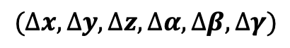
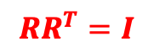
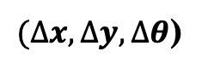
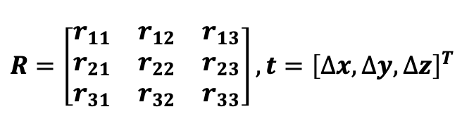
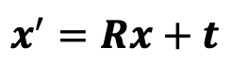
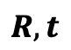
位姿变化的数学描述
二维平面运动
$(∆x,∆y,∆θ$)
三维空间运动
$$(∆x,∆y,∆z,∆α,∆β,∆γ)$$
一般统一表示为旋转矩阵和平移向量形式
$$R,t$$
$$R=\left[\begin{matrix}r_{11} & r_{12} & r_{13} \\ r_{21} & r_{22} & r_{23} \\ r_{31} & r_{32} & r_{33}\end{matrix}\right],t={\left[∆x,∆y,∆z\right]}^{T}$$
$$x^{′}=Rx+t$$
$$RR^{T}=I$$

Slide 7
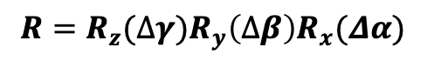
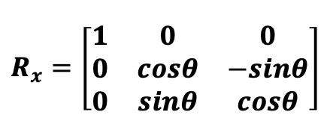
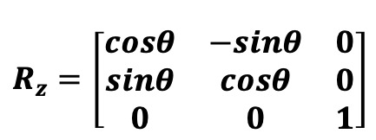
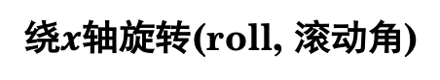
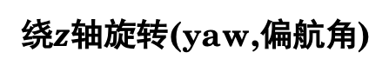
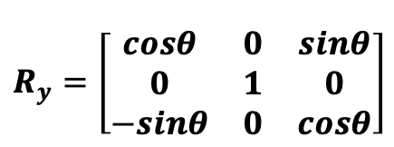
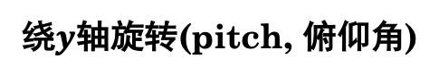
旋转矩阵与姿态变化关系
$$R_{x}=\left[\begin{matrix}1 & 0 & 0 \\ 0 & cosθ & −sinθ \\ 0 & sinθ & cosθ\end{matrix}\right]$$
绕$x$轴旋转(roll, 滚动角)
$$R_{y}=\left[\begin{matrix}cosθ & 0 & sinθ \\ 0 & 1 & 0 \\ −sinθ & 0 & cosθ\end{matrix}\right]$$
绕$y$轴旋转(pitch, 俯仰角)
$$R_{z}=\left[\begin{matrix}cosθ & −sinθ & 0 \\ sinθ & cosθ & 0 \\ 0 & 0 & 1\end{matrix}\right]$$
绕$z$轴旋转(yaw,偏航角)
$$R=R_{z}(∆γ){R_{y}\left(∆β\right)R}_{x}(Δα)$$

Slide 8
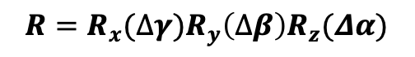
旋转矩阵与姿态变化关系
原始坐标系
第一次旋转
第二次旋转
第三次旋转
$$R=R_{x}(∆γ){R_{y}\left(∆β\right)R}_{z}(Δα)$$

Slide 9
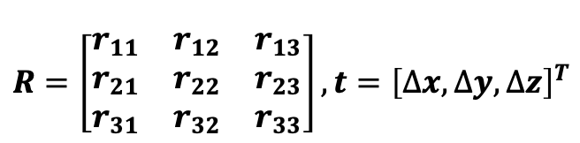
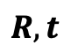
里程估计问题
根据感知信息求旋转矩阵和平移向量
$$R,t$$
$$R=\left[\begin{matrix}r_{11} & r_{12} & r_{13} \\ r_{21} & r_{22} & r_{23} \\ r_{31} & r_{32} & r_{33}\end{matrix}\right],t={\left[∆x,∆y,∆z\right]}^{T}$$
根据旋转矩阵求姿态变化

Slide 10
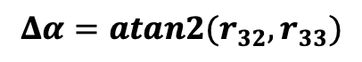
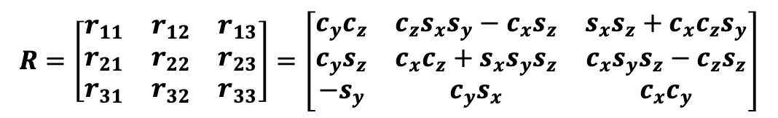
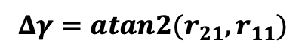
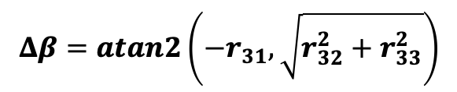
由旋转矩阵求欧拉角
$$R=\left[\begin{matrix}r_{11} & r_{12} & r_{13} \\ r_{21} & r_{22} & r_{23} \\ r_{31} & r_{32} & r_{33}\end{matrix}\right]=\left[\begin{matrix}c_{y}c_{z} & c_{z}s_{x}s_{y}−c_{x}s_{z} & s_{x}s_{z}+c_{x}c_{z}s_{y} \\ c_{y}s_{z} & c_{x}c_{z}+s_{x}s_{y}s_{z} & c_{x}s_{y}s_{z}−c_{z}s_{z} \\ −s_{y} & c_{y}s_{x} & c_{x}c_{y}\end{matrix}\right]$$
求解方程可得
$$Δα=atan2(r_{32},r_{33})$$
$$Δβ=atan2\left(−r_{31},\sqrt{r_{32}^{2}+r_{33}^{2}}\right)$$
$$Δγ=atan2(r_{21},r_{11})$$

Slide 11

里程估计：如何根据感知，求解$R,t$
基于机器人运动感知信息，结合运动学模型
电机码盘
IMU（惯性单元，加速度计+陀螺仪）
基于环境感知传感器信息，通过最佳匹配估计
激光里程计
视觉里程计（VO）

Slide 12
9.1 基于运动感知的里程估计

Slide 13
基于运动感知的里程估计
基于传感器感知机器人自身运动状态的变化
基于电机码盘的里程估计
基于惯性单元的里程估计

Slide 14
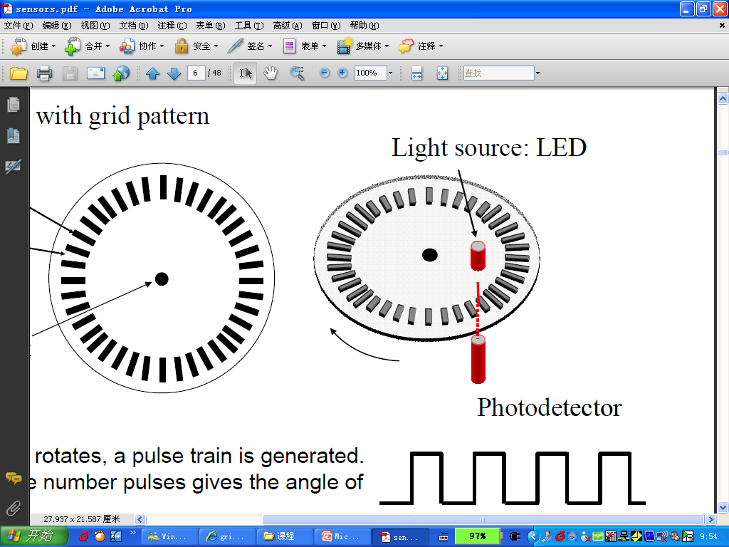
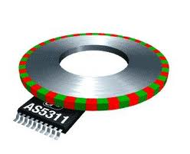
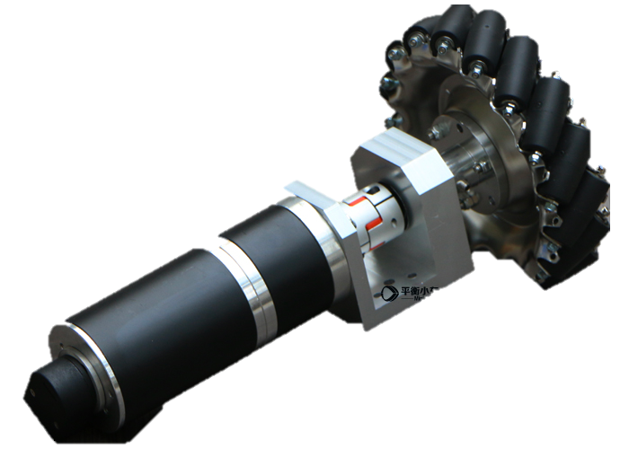
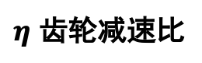
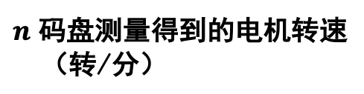
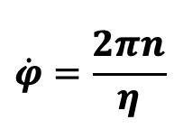
基于电机码盘的轮式移动机器人里程估计
（1）根据电机码盘获得轮子转速
磁编码器
光电编码器
减速器
$$\dot{φ}=\frac{2πn}{η}$$
电机
$n$ 码盘测量得到的电机转速
（转/分）
码盘
$η$ 齿轮减速比

Slide 15
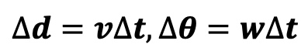
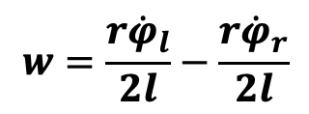
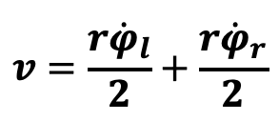
基于电机码盘的轮式移动机器人里程估计
（2）结合运动学模型计算参考点速度
（3）假设短时间片内为匀速运动，计算位姿变化
$$v=\frac{r{\dot{φ}}_{l}}{2}+\frac{r{\dot{φ}}_{r}}{2}$$
$$w=\frac{r{\dot{φ}}_{l}}{2l}−\frac{r{\dot{φ}}_{r}}{2l}$$
$$∆d=v∆t,∆θ=w∆t$$

Slide 16
基于位姿变化的航位推算

Slide 17
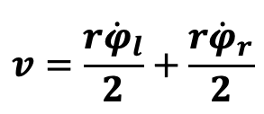
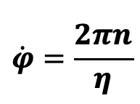
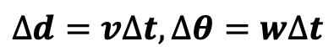
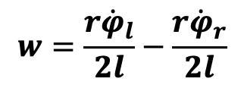
轮式里程估计误差
$$v=\frac{r{\dot{φ}}_{l}}{2}+\frac{r{\dot{φ}}_{r}}{2}$$
$$w=\frac{r{\dot{φ}}_{l}}{2l}−\frac{r{\dot{φ}}_{r}}{2l}$$
系统误差
轮半径误差
轮子安装精度误差（不平行，两边距离不相等）
编码器精度误差
采样精度误差
齿轮减速比精度
偶然误差
地面不平
轮子打滑
……
$$∆d=v∆t,∆θ=w∆t$$
$$\dot{φ}=\frac{2πn}{η}$$
Notes:
偶然误差：按建模，轮子旋转对机器人质心运动起了作用，而实际上没有起作用

Slide 18
里程计估计误差导致问题
在航位推算时，里程计误差被累加，推算随着时间而增长

Slide 19
基于惯性单元的里程估计
惯性单元IMU
Inertial Measurement Unit
一般含有三轴的加速度计和三轴的陀螺仪
通常集成一个三轴磁力计用于校正 IMU 的姿态估计
通过积分运算可得载体在导航坐标系中的姿态、速度和位置等信息

Slide 20
基于惯性单元的里程估计
优点：
全天候
采样频率高
短时精度较好
缺点：
随着时间的增长累积误差较大，无法满足移动机器人长距离精确定位的要求，需要融合其它传感器进行组合导航

Slide 21
9.2 激光里程计

Slide 22
激光里程计
t2
t1
Notes:
激光里程计主要采用ICP算法，Iterative Closest Point迭代最近点
它是寻找对一组激光点做旋转平移，实现与另一组激光点的最佳匹配，所找到的旋转平移量就是两组激光数据之间的机器人位姿变化量，也就是里程估计

Slide 23
激光里程计
t2
t1
t1
Notes:
激光里程计主要采用ICP算法，Iterative Closest Point迭代最近点
它是寻找对一组激光点做旋转平移，实现与另一组激光点的最佳匹配，所找到的旋转平移量就是两组激光数据之间的机器人位姿变化量，也就是里程估计

Slide 24
激光里程计
t2
t1
t2
Notes:
激光里程计主要采用ICP算法，Iterative Closest Point迭代最近点
它是寻找对一组激光点做旋转平移，实现与另一组激光点的最佳匹配，所找到的旋转平移量就是两组激光数据之间的机器人位姿变化量，也就是里程估计

Slide 25
激光里程计
t2
t1
Notes:
激光里程计主要采用ICP算法，Iterative Closest Point迭代最近点
它是寻找对一组激光点做旋转平移，实现与另一组激光点的最佳匹配，所找到的旋转平移量就是两组激光数据之间的机器人位姿变化量，也就是里程估计

Slide 26
激光里程计
t2
t2
t1
t1
R, t
Notes:
激光里程计主要采用ICP算法，Iterative Closest Point迭代最近点
它是寻找对一组激光点做旋转平移，实现与另一组激光点的最佳匹配，所找到的旋转平移量就是两组激光数据之间的机器人位姿变化量，也就是里程估计

Slide 27
激光里程计
采用ICP(Iterative Closest Point)算法
估计P’集合点与P集合点的初始位姿关系
根据最近邻域规则建立P’集合点与P集合点的关联
利用线性代数/非线性优化的方式估计旋转平移量
对点集合P’的点进行旋转平移
如果旋转平移后重新关联的均方差小于阈值，则结束
否则迭代重复上述步骤
Notes:
激光里程计主要采用ICP算法，Iterative Closest Point迭代最近点
它是寻找对一组激光点做旋转平移，实现与另一组激光点的最佳匹配，所找到的旋转平移量就是两组激光数据之间的机器人位姿变化量，也就是里程估计

Slide 28
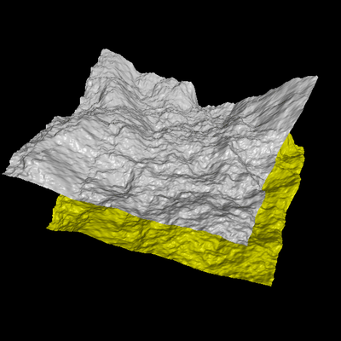
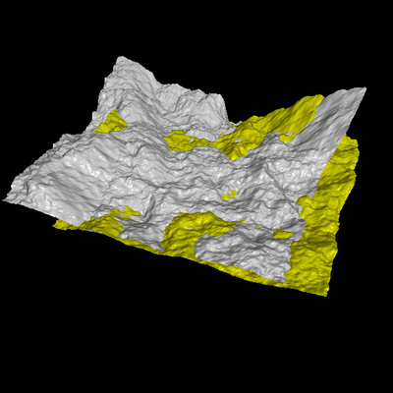
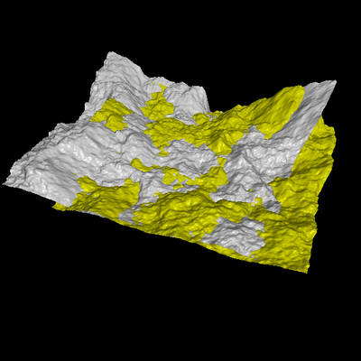
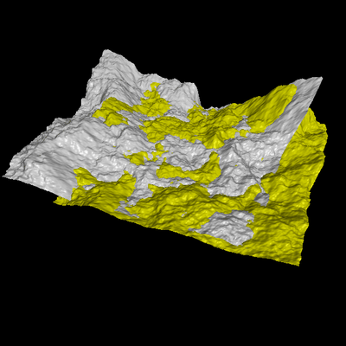
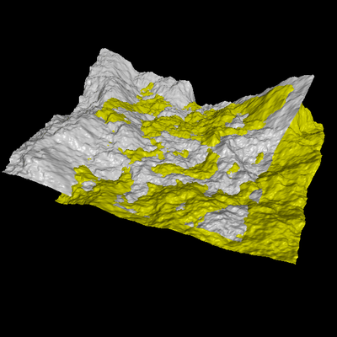
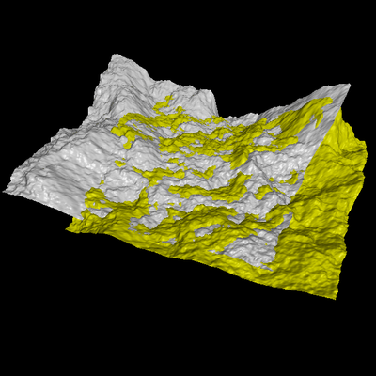
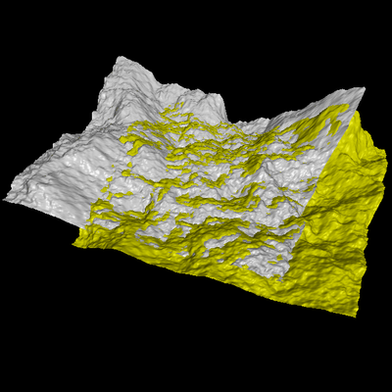

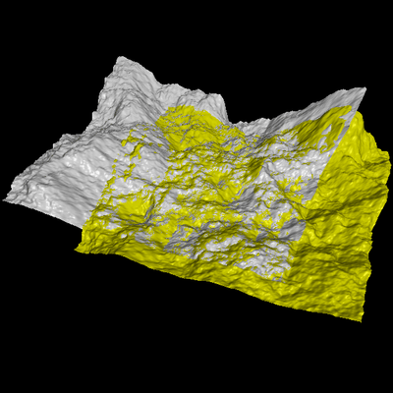
ICP实例
Notes:
激光里程计主要采用ICP算法，Iterative Closest Point迭代最近点
它是寻找对一组激光点做旋转平移，实现与另一组激光点的最佳匹配，所找到的旋转平移量就是两组激光数据之间的机器人位姿变化量，也就是里程估计

Slide 29
ICP
Point to Point
Line to Line
Plane to Plane
Point to Line
Point to Plane
Line to Plane

Slide 30
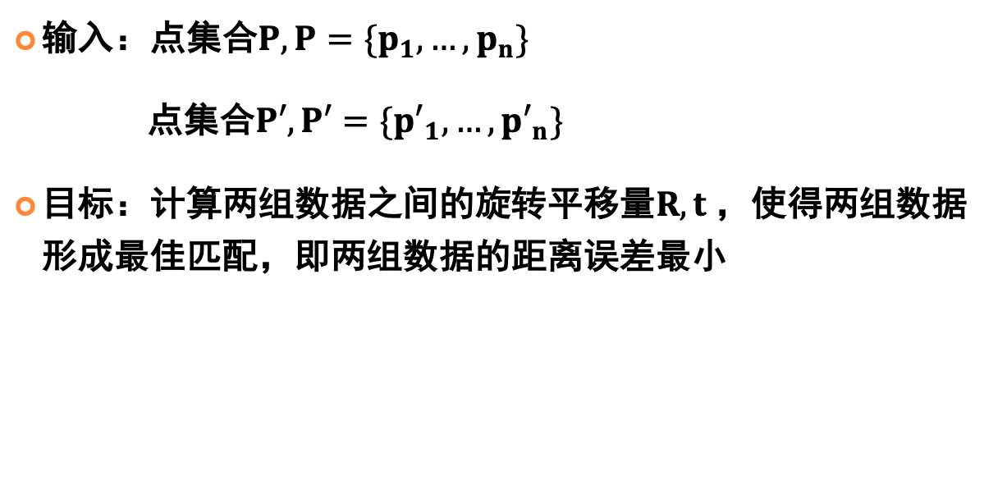
Point-Point ICP
输入：点集合$P, P=\{p_{1},…,p_{n}\}$
点集合$P′, P′=\{{p′}_{1},…,{p′}_{n}\}$
目标：计算两组数据之间的旋转平移量$R,t$，使得两组数据形成最佳匹配，即两组数据的距离误差最小
Notes:
R,t是什么

Slide 31
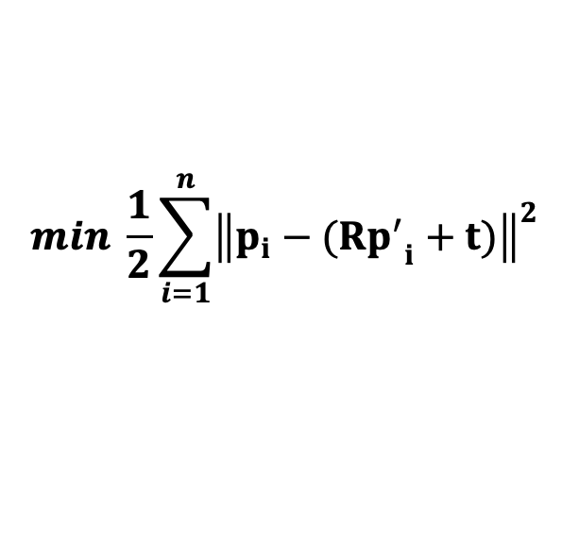
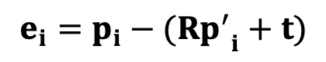
Point-Point ICP
第i个匹配对点的误差为
构建成最小二乘问题，求使得误差平方和达到最小的R,t
$$e_{i}=p_{i}−(R{p^{′}}_{i}+t)$$
$$min \frac{1}{2}\sum_{i=1}^{n}{{\left\|p_{i}−(R{p^{′}}_{i}+t)\right\|}^{2}}$$
Notes:
SVD

Slide 32
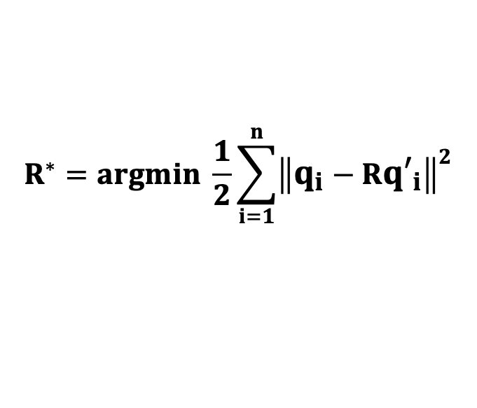
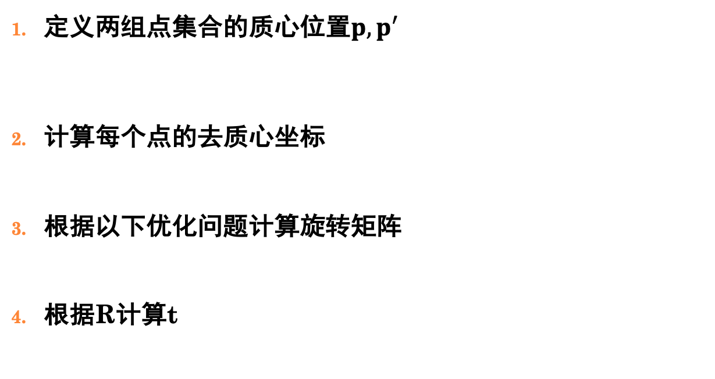
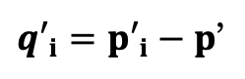
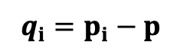
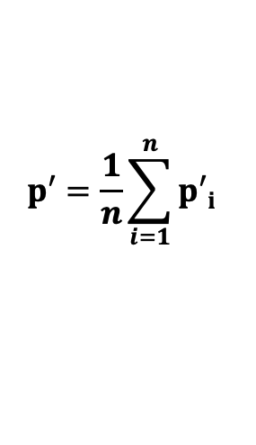
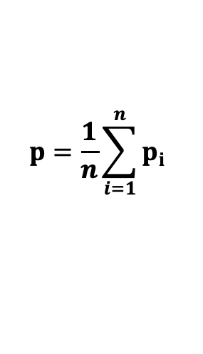

线性代数求解方法
定义两组点集合的质心位置$p,p′$
计算每个点的去质心坐标
根据以下优化问题计算旋转矩阵
根据R计算t
$$p=\frac{1}{n}\sum_{i=1}^{n}{p_{i}}$$
$$p′=\frac{1}{n}\sum_{i=1}^{n}{{p′}_{i}}$$
$$q_{i}=p_{i}−p$$
${q′}_{i}={p′}_{i}−p$’
$$R^{∗}=argmin \frac{1}{2}\sum_{i=1}^{n}{{\left\|q_{i}−R{q′}_{i}\right\|}^{2}}$$
$${t^{∗}=p−R}^{∗}p\text{’}$$
Notes:
SVD

Slide 33







分解计算说明
$$\frac{1}{2}\sum_{i=1}^{n}{{\left\|p_{i}−(R{p^{′}}_{i}+t)\right\|}^{2}}$$
$$=\frac{1}{2}\sum_{i=1}^{n}{{\left\|p_{i}−R{p^{′}}_{i}−t−p+Rp^{′}+p−Rp′\right\|}^{2}}$$
$$=\frac{1}{2}\sum_{i=1}^{n}{{\left\|{(p}_{i}−p−R({p^{′}}_{i}−p^{′}))+(p−Rp′−t)\right\|}^{2}}$$
$$=\frac{1}{2}\sum_{i=1}^{n}{{{\left\|{(p}_{i}−p−R({p^{′}}_{i}−p^{′}))\right\|}^{2}+\left\|p−Rp′−t\right\|}^{2}}$$
$$p=\frac{1}{n}\sum_{i=1}^{n}{p_{i}}$$
$$p′=\frac{1}{n}\sum_{i=1}^{n}{{p′}_{i}}$$
$$+2{{(p}_{i}−p−R({p^{′}}_{i}−p^{′}))}^{T}(p−Rp′−t)$$
Notes:
为什么R ，t可以分解计算呢？我们来对最小化目标进行展开，打开括号，并做-p+p，-Rp’，+Rp‘操作，p是点集合P的中心点，Rp’是对点集合P’的中心点做旋转操作，然后按对点去中心点坐标操作进行整理，可以得到这个公式，然后我们按平方运算打开，这里交叉项部分的加和是等于0

Slide 34

分解计算说明
优化目标函数简化为
$$min \frac{1}{2}\sum_{i=1}^{n}{{{\left\|{(p}_{i}−p−R({p^{′}}_{i}−p^{′}))\right\|}^{2}+\left\|p−Rp′−t\right\|}^{2}}$$
左边只跟旋转矩阵 相关
右边既有 也有 ，但是只跟质心相关
因此问题可以分解为两步法解决
Notes:
为什么R ，t可以分解计算呢？我们来对最小化目标进行展开，打开括号，并做-p+p，-Rp’，+Rp‘操作，p是点集合P的中心点，Rp’是对点集合P’的中心点做旋转操作，然后按对点去中心点坐标操作进行整理，可以得到这个公式，然后我们按平方运算打开，这里交叉项部分的加和是等于0

Slide 35




求解R
$$\frac{1}{2}\sum_{i=1}^{n}{{\left\|{(p}_{i}−p−R({p^{′}}_{i}−p^{′}))\right\|}^{2}}$$
$$=\frac{1}{2}\sum_{i=1}^{n}{{\left\|{(q}_{i}−R{q^{′}}_{i})\right\|}^{2}}$$
$$=\frac{1}{2}\sum_{i=1}^{n}{{q_{i}^{T}q}_{i}+{{q′}_{i}^{T}R^{T}Rq′}_{i}−2q_{i}^{T}R{q^{′}}_{i}}$$
与 无关
$$max\sum_{i=1}^{n}{q_{i}^{T}R{q^{′}}_{i}}$$
优化目标函数变为

Slide 36











求解R
$$\sum_{i=1}^{n}{q_{i}^{T}R{q^{′}}_{i}}$$
$$=\sum_{i=1}^{n}{tr(q_{i}^{T}R{q^{′}}_{i})}$$
$$=\sum_{i=1}^{n}{tr({R{q^{′}}_{i}q}_{i}^{T})}$$
$$=tr\left(R\sum_{i=1}^{n}{{q^{′}}_{i}q_{i}^{T}}\right)$$
$$W=\sum_{i=1}^{n}{{{q^{′}}_{i}q}_{i}^{T}}$$
定义矩阵$W$
对$W$ 进行SVD分解，可得
$$W=USV^{T}$$
$S$ 为奇异值组成的对角矩阵，对角线元素从大到小排列，其余为0
$U$ 和 $V$ 满足
$$U^{T}U=I$$
$$V^{T}V=I$$
Notes:
tr(A)=the trace of the matrix A 矩阵A的迹，即对角线数的相加
qRq是一个实数，是一个1*1矩阵，可以表示成迹，tr(AB)=tr(BA)
SVD是一种矩阵分解方法，但是和特征分解不同，SVD并不要求要分解的矩阵为方阵
其中U是一个m×m的矩阵，Σ是一个m×n的矩阵，除了主对角线上的元素以外全为0，主对角线上的每个元素都称为奇异值，V是一个n×n的矩阵。U和V都是酉矩阵，即满足UTU=I,VTV=I。
https://www.cnblogs.com/pinard/p/6251584.html ATA的所有特征向量张成一个n×n的矩阵V，就是我们SVD公式里面的V矩阵了

Slide 37




求解R
目标函数上界
$$tr\left(RUSV^{T}\right)=tr\left(SV^{T}RU\right)\sim tr\left(SH\right)$$
$$H=\left(\begin{matrix}h_{1}^{T} \\ h_{2}^{T} \\ h_{3}^{T}\end{matrix}\right)$$
h是模为1的向量，
因此每个元素的模必小于1
$$tr\left(RUSV^{T}\right)=tr\left(\begin{matrix}s_{1}h_{1}^{T} \\ s_{2}h_{2}^{T} \\ s_{3}h_{3}^{T}\end{matrix}\right)=s_{1}h_{11}+s_{2}h_{22}+s_{3}h_{33}$$
$$≤s_{1}+s_{2}+s_{3}$$

Slide 38



求解R
等号成立时
可得R
进一步得到t
$$H=V^{T}RU=I$$
$$R=VU^{T}$$
$$t=p−Rp′$$

Slide 39
关于ICP的思考
ICP一定收敛么
对于移动机器人来讲，两帧点云数据做ICP的初值如何获得？
里程计
ICP计算效率主要受什么影响？
选一部分点？
角点、圆柱等
ICP有没有failure cases？
Notes:
计算效率：最多的时间花费在正确的匹配点搜索上，通过特殊的数据结构实现加速
迭代寻优问题：最近邻作为正确匹配的假设并不一定成立，导致对初值要求很高
初值方法：运动学，码盘、IMU累积等

